Slide 1
История и философия науки
Доцент кафедры общественных наук Санкт-петербургского политехнического университета Петра Великого
Березовская Ирина Петровна

Slide 2
Кандидатский минимум необходим для проверки подготовки к ведению самостоятельной исследовательской деятельности по выбранному направлению.
Успешное прохождение кандидатских экзаменов – это обязательное условие для получения допуска к защите кандидатской диссертации

Slide 3

Кандидатский экзамен по истории и философии науки
Для соискателей допуском к сдаче кандидатского экзамена является
зачтенный реферат по истории науки
История науки изучает развитие наук, картину исторического развития научных учений, фактов и явлений, фиксируемых наукой, методологий, представлений, мировоззрений, процессов и проблем.

Slide 4
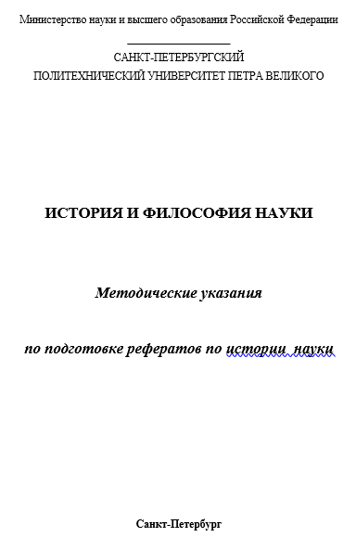
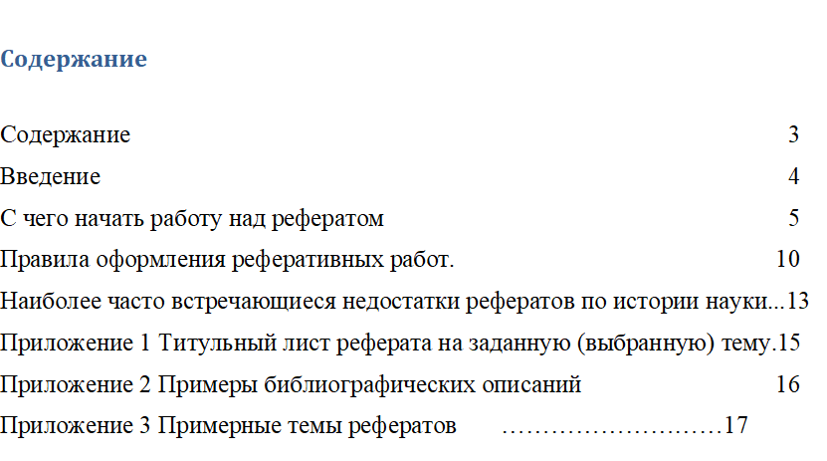
Реферат по истории науки

Slide 5
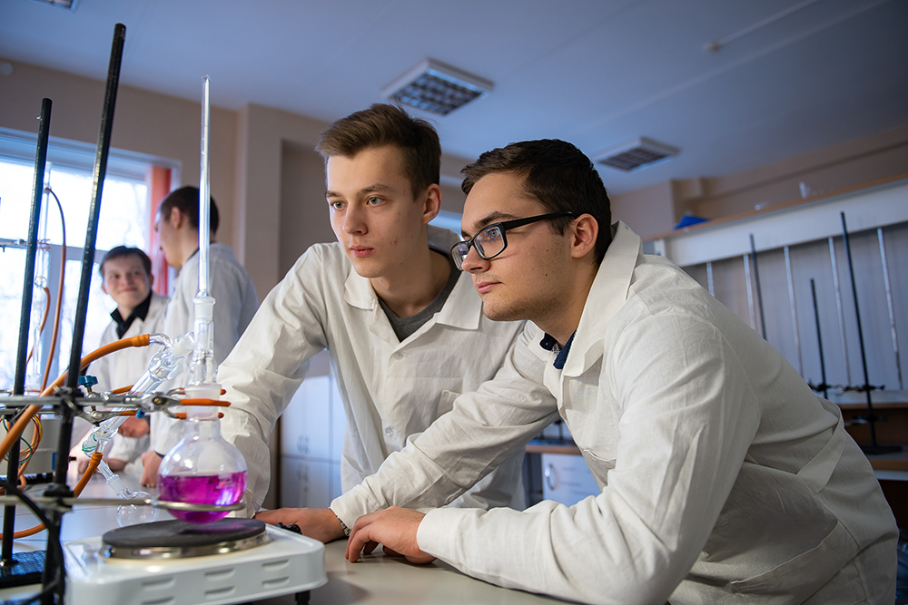
Реферат по истории науки
Для будущего ученого важно представлять место своей науки, своей работы в историческом контексте, видеть в ней социальный смысл, воспитать в себе уважительное отношение к предшественникам, понять смысл и творческий характер научной деятельности.
Пониманию сущности той или иной научной области способствует конкретно-исторический анализ ее развития.

Slide 6
Предметом рассмотрения в реферате могут стать:
история становления и развития научных школ и направлений, роли их основоположников, ведущих ученых, в развитии мировой науки;
история исследований и открытий в конкретных областях научного знания;
исследование основных тенденций и закономерностей становления и развития отдельных наук и отраслей научного знания и др.

Slide 7
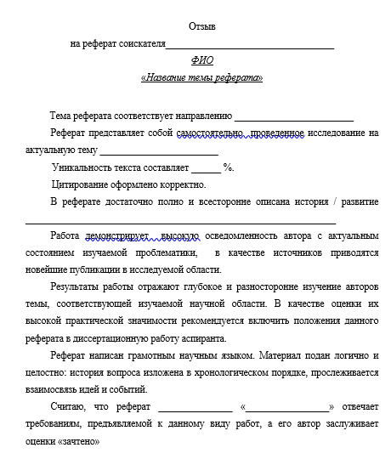
Работа на рефератов
1. Выбор темы
2. Учет сроков написания работы
3. Использование консультаций научного руководителя, от которого потом получаем отзыв на реферат
4. План реферата
План включает в себя перечень коренных вопросов,
определяющих основное содержание каждой части
темы и последовательность их изучения.
Простой план включает в себя
заглавие всей темы,
введение,
1-2- главы ( 1-3 параграфа в главе)
заключение.
список литературы

Slide 8

Работа над рефератом
Реферат должен представлять собой самостоятельно выполненное произведение (процент оригинальности по системе «Антиплагиат» должен составлять не менее 75%).
Структура реферата должна быть логичной, выводы – обоснованными. Иллюстративный и цифровой материал должен использоваться умело и соответствовать текстовому.
Объем 14-16 страниц.

Slide 9
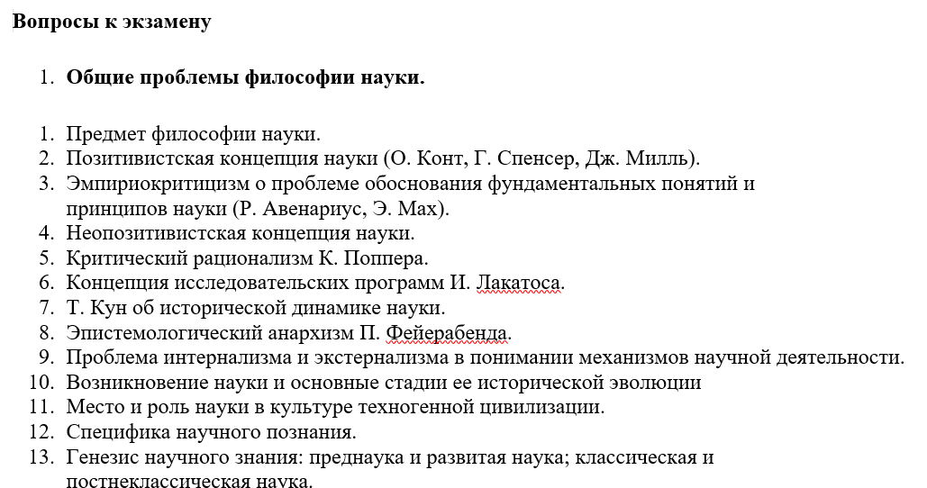
Подготовка к экзамену
Лекции по «Общим проблемам философии науки»
60 вопросов

Slide 10
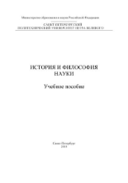
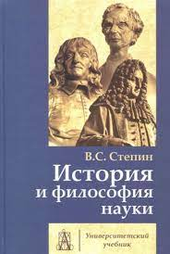

Литература:
Все учебники есть в электронном виде

Slide 11
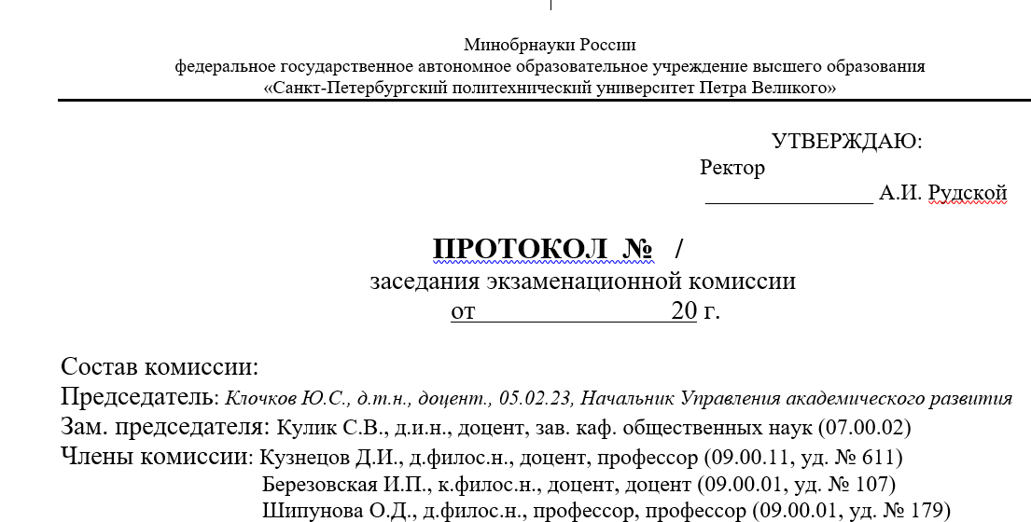
Экзамен
Билет (3 вопроса):
Протокол , в котором указываем ФИО, название организации, вопросы билета, название реферата

Slide 12
ИСТОРИЯ И ФИЛОСОФИЯ НАУКИ
История науки – осмысление исторического развития научного знания.
Философия науки – часть философии, представляет собой философские размышления о науке.

Slide 13
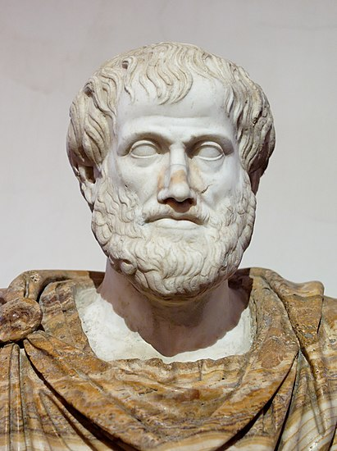
ИСТОРИЯ И ФИЛОСОФИЯ НАУКИ
Как бы хорошо учёный ни изучил свой предмет, он прекрасно понимает, что вне поля его зрения остались многие другие предметы, оставшиеся ему неизвестными.
Философия в собственном (высшем и главном) смысле этого слова «не тождественна ни одной из так называемых частных наук, ибо ни одна из других наук не исследует общую природу сущего как такового, а все они, отделяя себе какую-то часть его, исследуют то, что присуще этой части…».
Аристотель
Аристотель (384—322 годы до нашей эры)

Slide 14
ИСТОРИЯ И ФИЛОСОФИЯ НАУКИ
Наука – очень сложное, многогранное и постоянно изменяющееся явление человеческой жизни.
1) специфический тип знания;
2) особый социальный институт.
3) особый вид деятельности;

Slide 15
Наука как специфический тип знания.
Главная проблема:
выявление тех признаков, которые необходимы для различения научного знания и различных форм вненаучного знания
Наука как особый социальный институт
Основная проблема:
функционирование научного сообщества

Slide 16
Наука как познавательная деятельность
цель — получение нового научного знания,
предмет — имеющаяся эмпирическая и теоретическая информация
средства — имеющиеся в распоряжении исследователя методы анализа и коммуникации, способствующие решению заявленной проблемы
Проблема: модели получения научного знания

Slide 17
ОБЩИЕ МОДЕЛИ ИСТОРИИ НАУКИ
1) история науки как прогрессивный поступательный процесс (кумулятивная модель);
2) история науки как процесс развития научного знания через научные революции; (революционная модель)
3) история науки как совокупность различных познавательных программ «кейс стадис» (case studies).

Slide 18
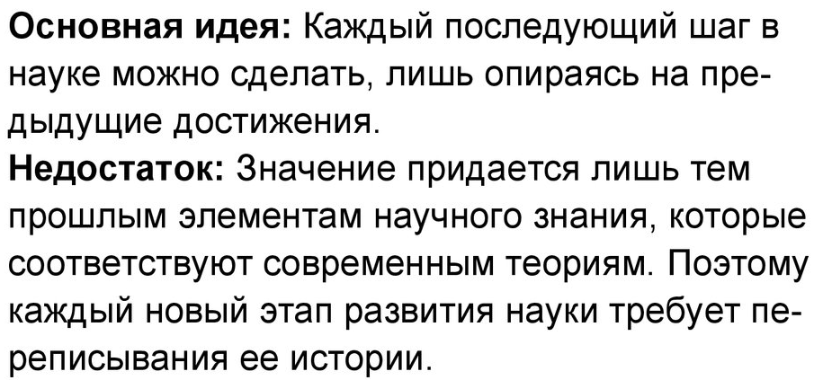
КУМУЛЯТИВНАЯ МОДЕЛЬ
исходит из установки, что новое знание всегда совершеннее прежнего, поэтому историческое развитие науки это подготовка ее современного состояния.
Теоретической основой данной модели стала философия позитивизма (конец XIX - начало ХХ в).

Slide 19

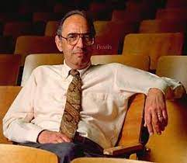

ВТОРАЯ МОДЕЛЬ (ЧЕРЕЗ НАУЧНЫЕ РЕВОЛЮЦИИ)
появилась в середине ХХ в. в связи с кризисом позитивизма.
исходит из идеи прерывности развития научного знания.
время от времени в науке происходят революции, принципиально меняющие парадигму и направление научного знания.
Томас Сэмюэл Кун
(англ. Thomas Samuel Kuhn)
1922- 1996

Slide 20

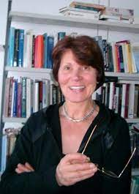
«КЕЙС СТАДИС» (CASE STUDIES)
Любое событие в науке - неповторимое в других исторических условиях.
Наука допускает одновременное существование различных теорий, по-разному объясняющих одни и те же научные факты
Представители - К.Д. Кнорр-Цетина, М. Малкей, Дж. Гилберт,
Помимо указанных моделей история науки может изучаться через теории отдельных ученых или научных школ, исследующих определенную область научного знания.

